Slide 1
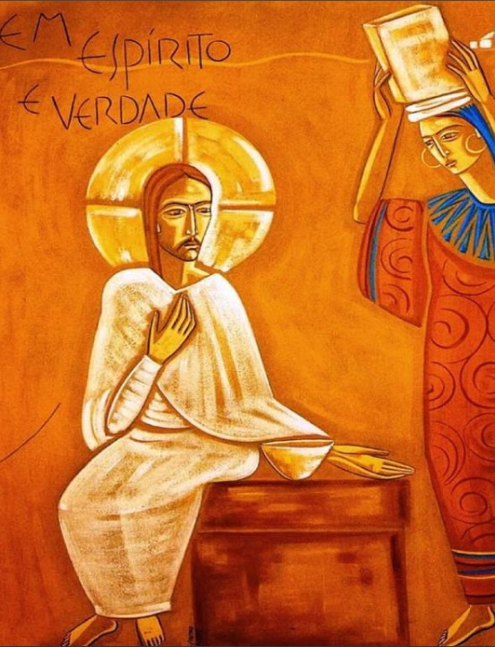
JESUS
E A MULHER SAMARITANA

Slide 2
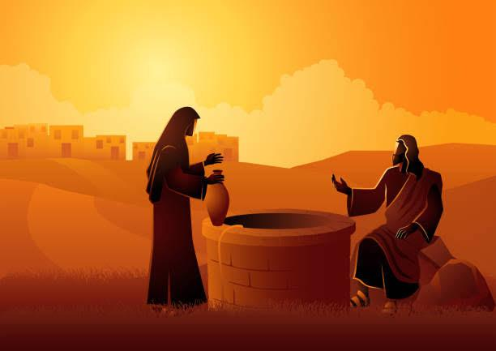
1 - Jesus que ESPERA e vai ao ENCONTRO
Ao meio-dia, Jesus vai até o poço para encontrar a Samaritana.
E ela está sozinha, porque? Quem das mulheres da comunidade vai ao meio-dia, no maior calor e faz o caminho até o poço?
Jesus se aproxima e fala com a Samaritana, sem julgamento e preconceito, ao contrário ele faz isso com amor e compaixão.
Quando entramos no presídio, nós procuramos os mais necessitados ou ficamos nas alas mais bonitas e de mais fácil acesso?
Procuramos as pessoas presas nas celas de castigo, nas celas de isolamento, na enfermaria, nas celas dos jurados de morte?

Slide 3
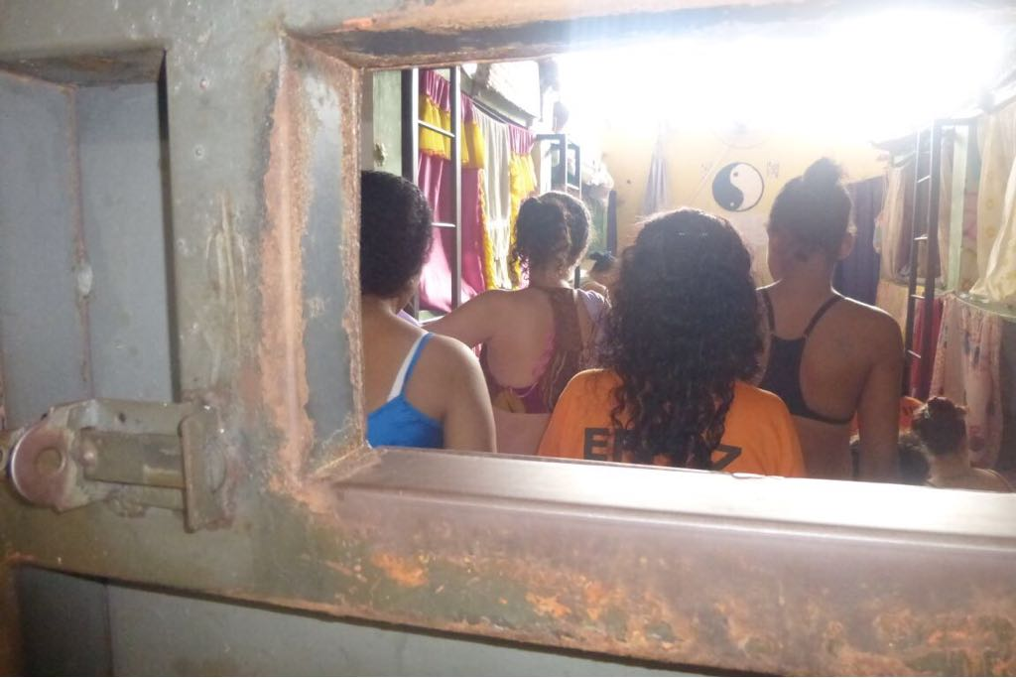
PASTORAL CARCERÁRIA E AS MULHERES PRIVADAS DE LIBERDADE
O Brasil é o terceiro país com a maior população carcerária feminina e masculina do mundo;
São mais de 38 mil mulheres encarceradas;
A maioria delas são mulheres jovens, negras, pobres e com baixa escolaridade e 80% são mães - reforçando a desigualdade e vulnerabilidade social;
Mais de 60% das prisões tem relação com tráfico de drogas;
A população LGBTQIA+ é a mais excluída dentro e fora da prisão, são constantemente violentadas e assassinadas pelo simples motivo de existirem;

Slide 4
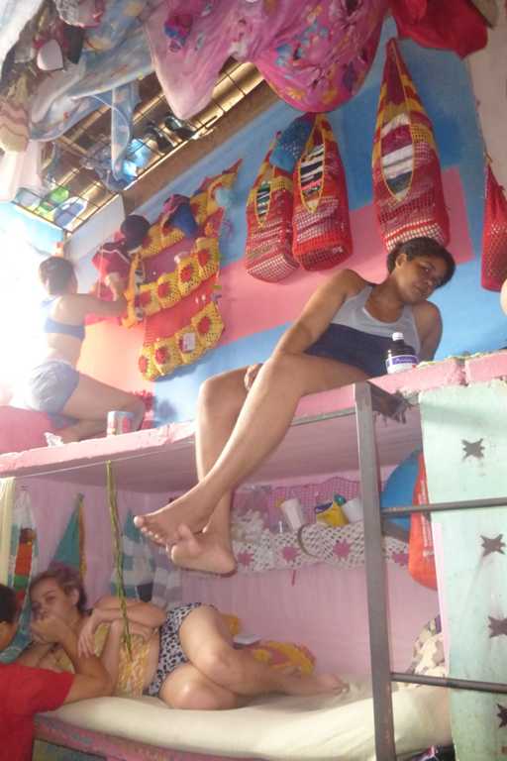
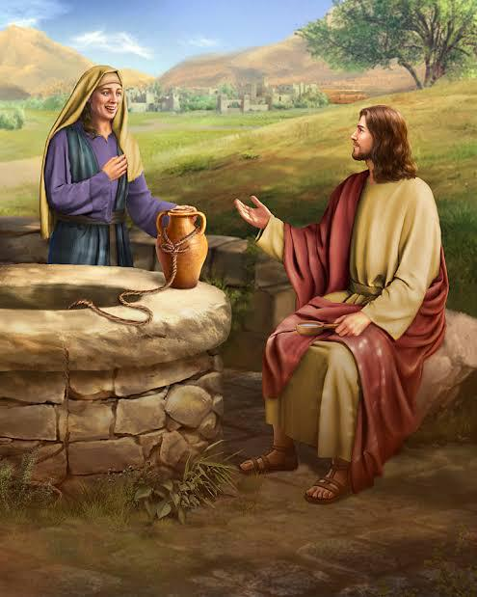
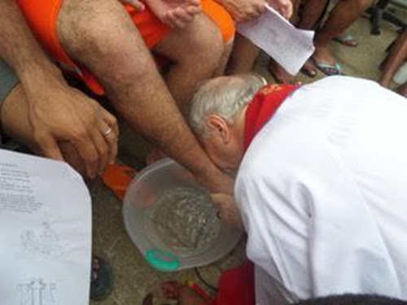
A população encarcerada precisa ser respeitada, acolhida com dignidade, especialmente os mais vulneráveis: mulheres, idosas, deficientes, indígenas, doentes, população LGBTQi+, jovens e adolescentes.
Que possamos seguir o exemplo de Jesus,
que foi ao encontro de quem mais precisou de sua presença.
Ele acolheu e anunciou a sua Boa Nova.

Slide 5
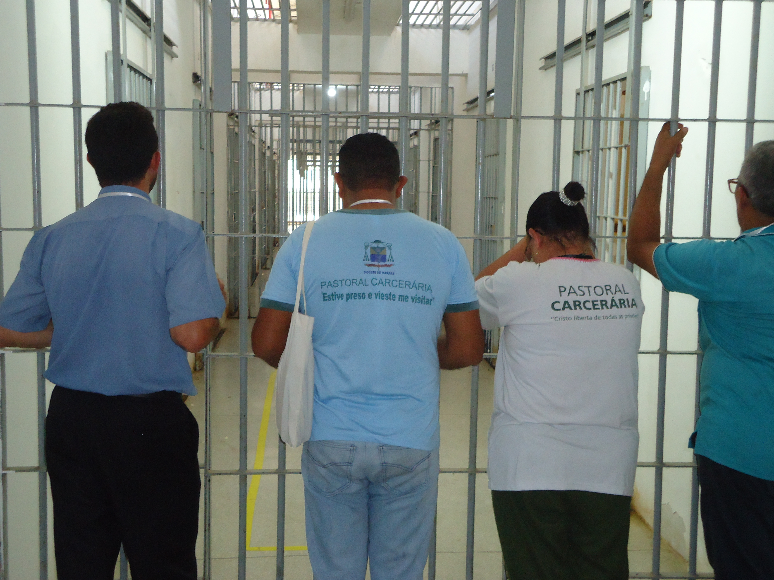
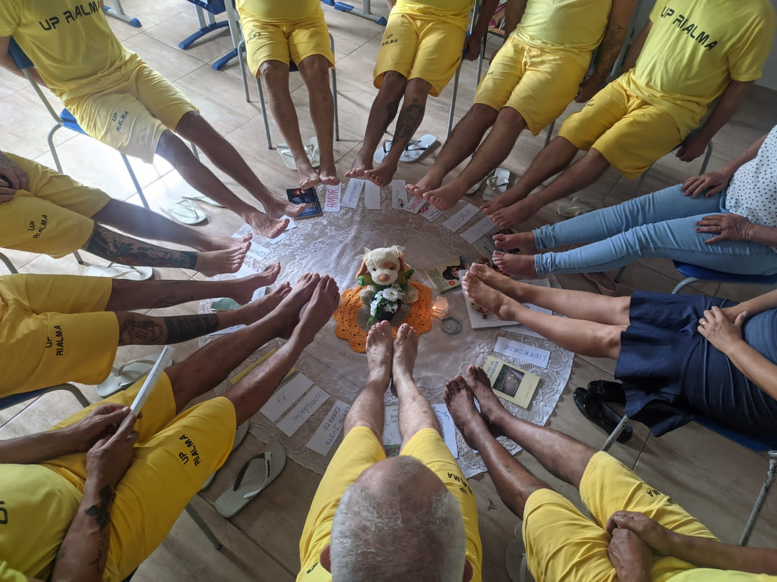
2 – JESUS QUE ESCUTA
A PCr é no primeiro momento uma pastoral de escuta, como o exemplo de Jesus, não julgamos, não devemos levar em consideração a acusação. ACOLHEMOS sem julgar.
Quando os/as voluntários/as da PCr entram em um presídio, o que enxergamos não é a pessoa que cometeu um delito e sim o ser humano, a Maria, o José encarcerado....

Slide 6
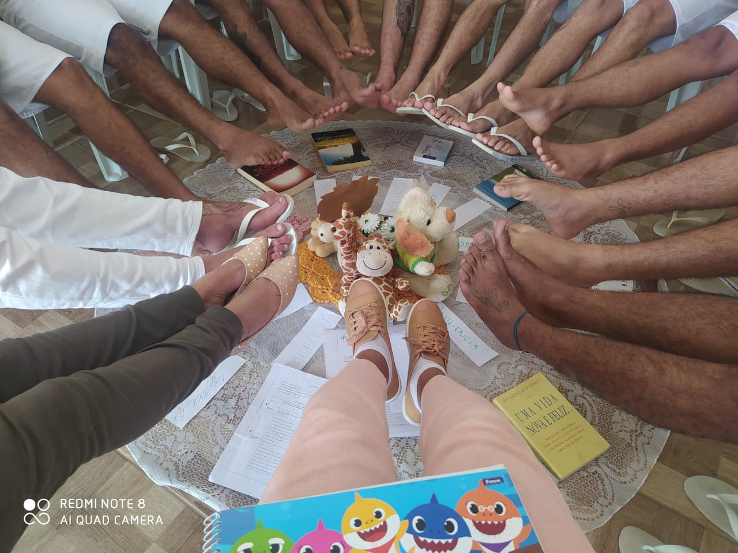
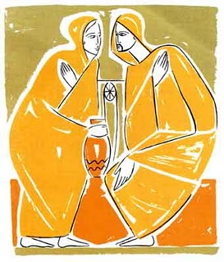
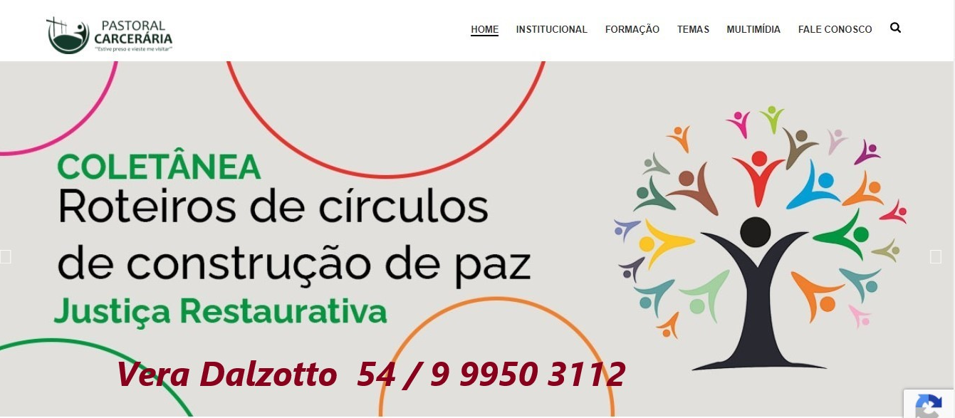
Pastoral da escuta
Evitamos fazer pregações como muitas igrejas pentecostais, rezamos juntas sim, numa postura de escuta, partilha da vida e da palavra, celebrando a vida e anunciando a Boa Nova. Ser agente da esperança.

Slide 7
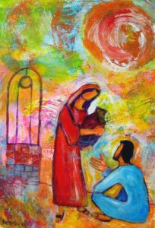
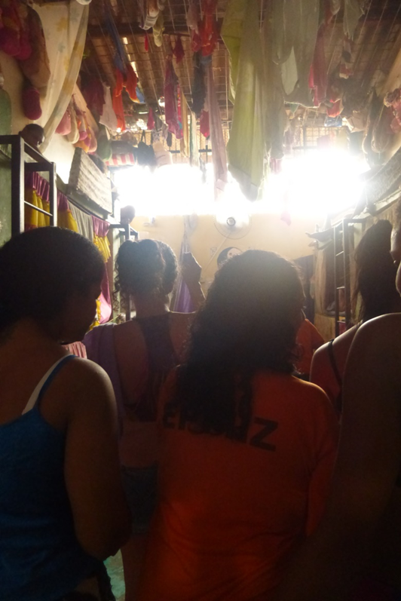
3 – JESUS SE COLOCA COMO NECESSITADO, ELE QUE PEDE E DIZ: “ESTOU CONTIGO” E DÁ APOIO, DÁ ÁGUA VIVA
No primeiro momento Jesus pede água, não se impõem, faz o processo inverso, um processo restaurativo e no tempo certo da Samaritana, com paciência e amor.
Quando as mulheres estão na prisão, a quem elas recorrem e por quem sentem-se apoiadas? :
Da família?
Da sociedade?
Da justiça?
Da Administração penitenciária?
Do Estado?

Slide 8
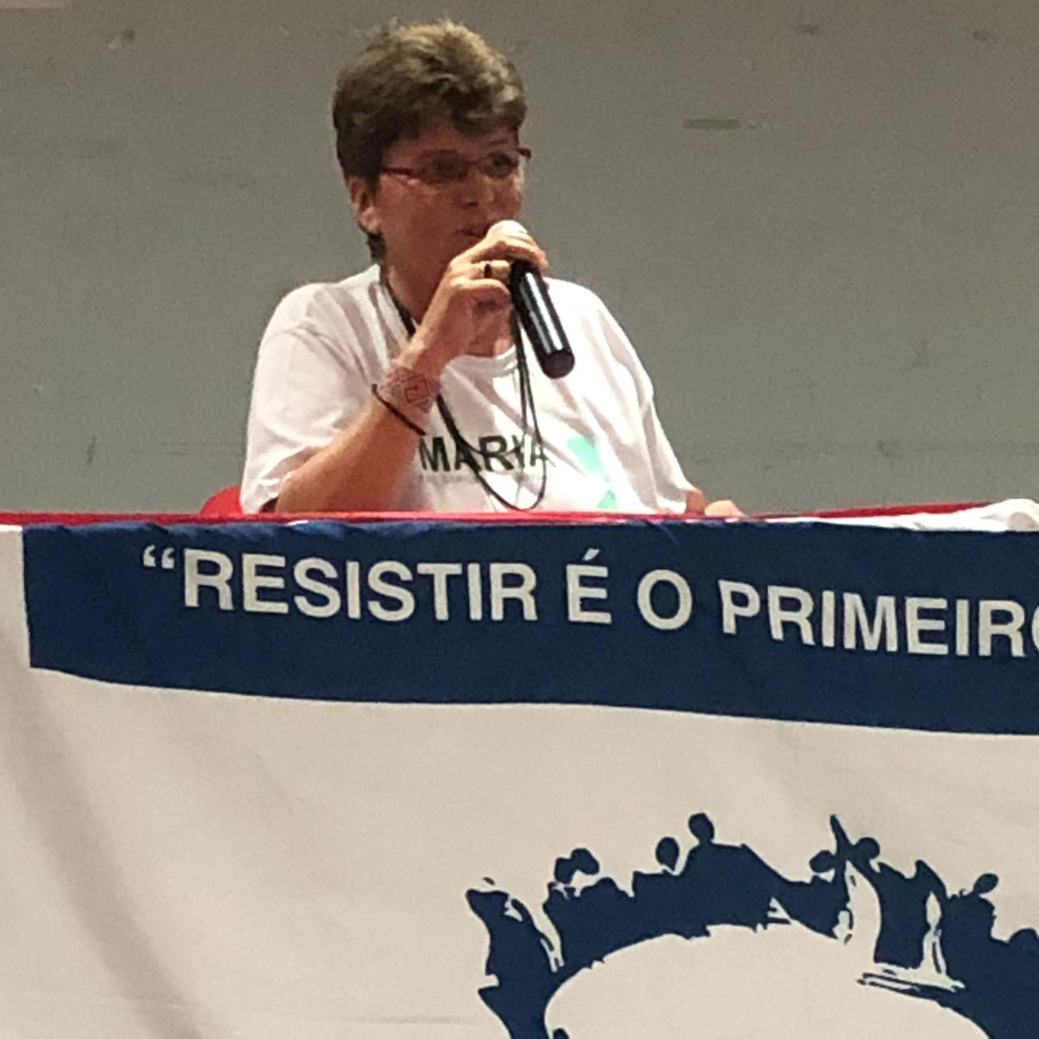
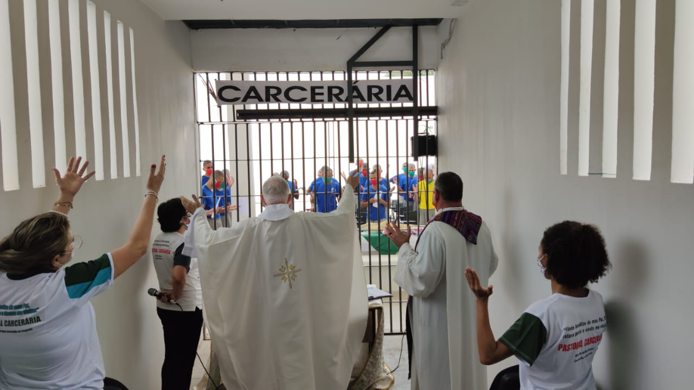
A Pastoral Carcerária – somos agentes da ESPERANÇA?
Dentro do cárcere ANUNCIAMOS a boa nova de Jesus. E muitas vezes para as mulheres que não recebem visitas, representamos sua família. Somos agentes da esperança.
Fora do cárcere somos a voz das privadas de liberdade. DENUNCIAMOS as injustiças,
as torturas e os maus-tratos, lutamos pelo sonho de Deus: por um mundo sem cárcere.

Slide 9
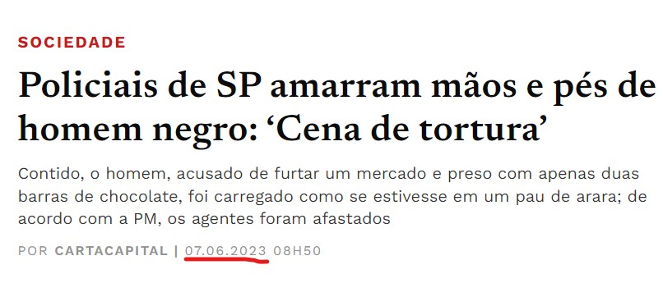
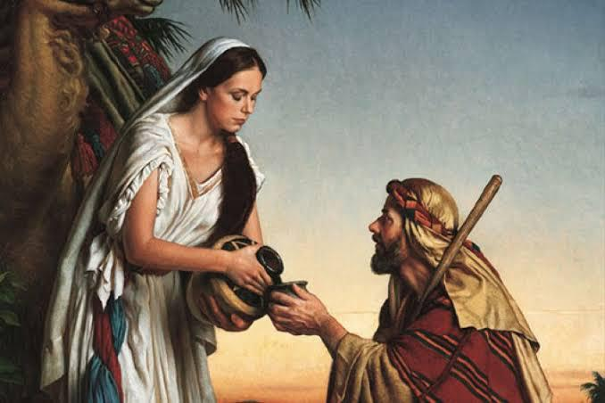
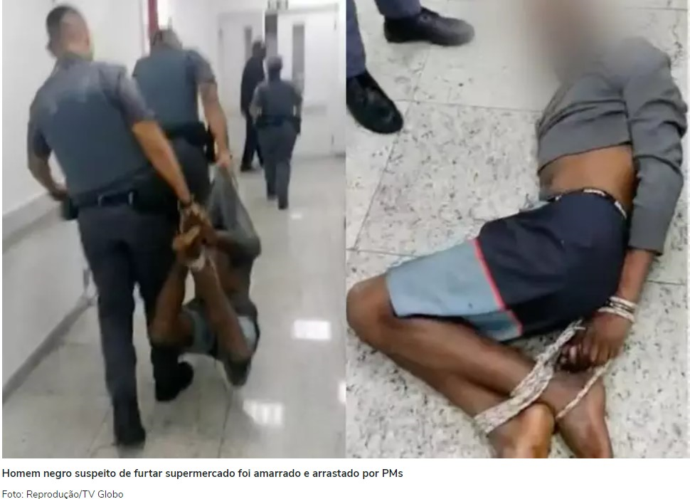
Agua viva – O sonho de deus: Mundo sem cárceres
Buscamos que as políticas públicas para essa população sejam postas em prática, para que elas tenham acesso à justiça, tratamento de saúde para as pessoas com dependência química.
No Brasil 56% dos brasileiros são Pretos e Pardos e representam 75% dos mortos pela polícia, 67% de toda população carcerária, 66% dos desempregados.
A cada 23 min. um jovem negro é abordado de forma irregular pela polícia.
Um jovem negro tem 2,5 vezes mais chances de ser assassinado que um jovem branco.

Slide 10
Agua viva – O sonho de deus: Mundo sem cárceres
Existem diversos caminhos para o desencarceramento, para anunciar a Boa Nova para as pessoas privadas de liberdade, por exemplo:
Fortalecimento da Justiça Restaurativa;
Fortalecimento das Defensorias Públicas e dos conselhos participativos com a sociedade organizada (ONG);
Desmilitarização dos presídios
https://carceraria.org.br/agenda-nacional-pelo-desencarceramento

Slide 12
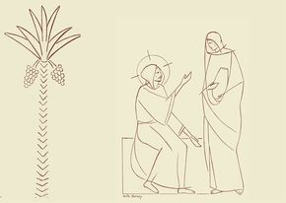
4 – VOLTANDO NA PIRÂMIDE PRISIONAL PARA AS MAIS EXCLUÍDAS
A população LGBTQIA+ no cárcere, que é um dos grupos que mais sofre, seja pela polícia ou pelas demais pessoas presas.
São elas que sofrem com a seletividade penal de maneira mais intensa, pela dimensão de classe social, raça e gênero: “o tráfico de drogas é o que mais prende pessoas trans. Mulheres trans, travestis e mulheres cis estão na base do tráfico, e são as que mais imediatamente são presas.”
Jesus sempre ao lado dos mais sofridos,
mais excluídas,
com sede da agua viva
como a mulher samaritana!

Slide 14
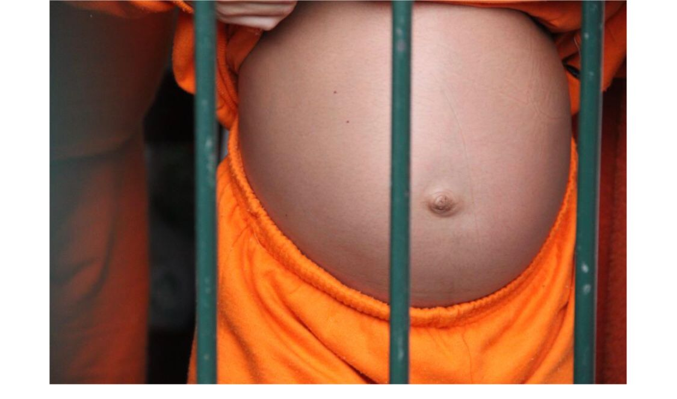
É extremamente necessário que conversemos mais com nossos grupos de missão a respeito, procuramos nos informar, estar atentos e especialmente escutar essa população, pois aprendemos muito, como Jesus com a Samaritana.

